Slide 1
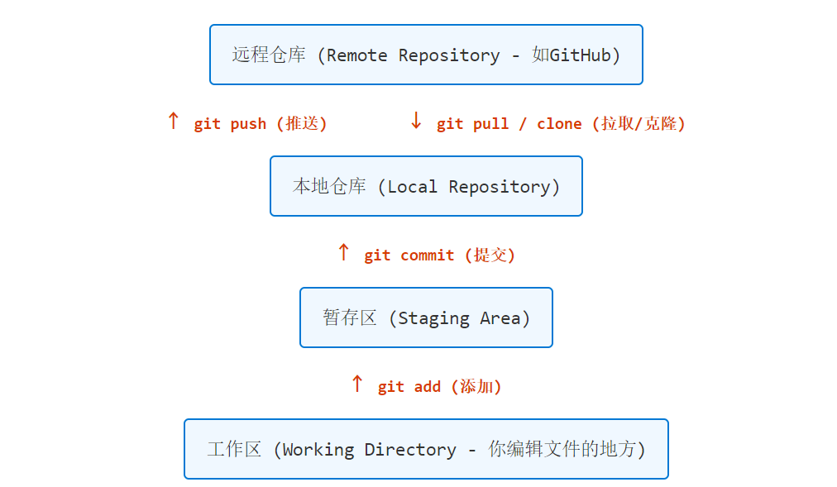
Git 核心操作图解

Slide 2
什么是“依赖地狱”
当不同项目对同一个软件包的不同版本有冲突性需求时，就会发生问题。
项目A (数据分析)
需要 pandas 版本 1.5
需要 numpy 版本 1.21
项目B (机器学习)
需要 pandas 版本 2.1
需要 numpy 版本 1.24
如果全局只安装一套库，项目A和项目B无法同时工作！

Slide 3
Conda 如何解决问题？
Conda 是一个开源的包管理系统和环境管理系统。
核心思想：隔离 (Isolation)
Conda为每个项目创建一个独立的、干净的“盒子”（环境），每个盒子有：
独立的Python版本 (项目A用Python 3.8, 项目B用Python 3.10)
独立的包和版本 (在A环境中安装的包，对B环境完全无影响)
跨语言支持 (不仅能管理Python，还能管理R、C++等)
从此，你的电脑可以同时拥有无数个互不干扰的开发环境。

Slide 4
Conda 环境安装 (推荐 Miniconda)
Miniconda vs. Anaconda: Miniconda (约100MB) 只包含Conda和Python，轻量、干净，我们推荐使用。
下载
访问 Miniconda 官方文档页面： docs.conda.io/en/latest/miniconda.html
安装
双击安装包，使用默认设置。
(Windows) 建议勾选 “Add Anaconda to my PATH...”，对初学者更方便。
验证
打开新终端 (Windows: Anaconda Prompt)，输入：
conda --version

Slide 5
Conda 核心工作流
一个项目的标准生命周期：
创建环境 (Create) — 为新项目创建专属环境
激活环境 (Activate) — “进入”这个环境
安装依赖 (Install) — 在当前环境中安装项目所需的包
开始工作 (Work) — 运行代码、进行开发...
退出环境 (Deactivate) — 工作完成，返回基础环境

Slide 6
Conda 常用命令备忘录
功能 | 命令
创建环境 | conda create -n <env_name> python=x.x
激活环境 | conda activate <env_name>
退出环境 | conda deactivate
查看所有环境 | conda env list 或 conda info --envs
删除环境 | conda env remove -n <env_name>
安装/卸载包 | conda install/uninstall <package_name>

Slide 7
标准化开发环境的“黄金搭档”
Git: 管理代码的“历史”与“协作”
(时间维度)
做什么：跟踪每一次代码变更。
核心价值：安全、可追溯、支持团队合作。
关键词： clone, commit, push, pull
Conda: 管理项目的“依赖”与“环境”
(空间维度)
做什么：隔离不同项目的运行环境。
核心价值：干净、无冲突、保证可复现。
关键词： create, activate, install, deactivate
Git + Conda = 专业、可靠、可复现的开发工作流

Slide 8
我们为什么要安装 Node.js ?
后端开发: 构建高性能的Web服务器和API接口。
前端工程化: 运行现代前端框架 (如React, Vue) 的构建工具。
命令行工具: 编写和使用强大的命令行(CLI)工具。
庞大的生态系统: 免费使用 npm (Node Package Manager) 上百万个开源软件包。

Slide 9
第一步：下载安装包
请访问Node.js官方网站：nodejs.org
LTS vs Current:
- LTS (长期支持版): 推荐给绝大部分用户。它更稳定，拥有更长的维护周期。
- Current (最新版): 包含最新的功能，但可能不稳定，适合想尝鲜的开发者。
企业开发请务必选择 LTS 版本！

Slide 10
第二步：运行安装程序
双击下载好的文件，启动安装向导。
整个过程基本就是不断点击 "Next" 或 "Continue"。保持默认选项即可。
安装程序会自动将 node 和 npm 命令添加到系统的环境变量中，无需手动配置。

Slide 11
第三步：验证安装
安装完成后，打开你的命令行工具：
输入以下两个命令，并按回车。如果能看到版本号，就代表成功了！
$node -v
// 显示你的Node.js版本
$npm -v
// 显示你的npm版本

Slide 12
从物理样机到数字孪生的变革
开启机器人开发新范式

Slide 13
回顾与设问
现在，一个关键问题摆在我们面前，实际开发过程中：
我们是应该立刻开始在真实的机械臂上编写和测试代码吗？

Slide 14
直接开发的潜在挑战
风险：物理损坏
成本：时间与损耗
想象一下，一个运动学算法中的微小bug，可能会导致机械臂撞到自身或桌面，造成昂贵的物理损坏。
调试一个抓取算法，可能需要成千上万次的重复抓取。这个过程不仅耗时，还会加速硬件的磨损。

Slide 15
寻找更优解
有没有一种方法，可以让我们在动手操作真实硬件之前，就完成大部分的开发、测试、甚至优化工作呢？
解决方案——
仿真驱动的开发模式

Slide 16
概念升维：从“仿真”到“数字孪生”
仿真 (Simulation) 这个词大家可能不陌生。
但今天，我想引入一个更宏大、更深刻的概念——
数字孪生 (Digital Twin)

Slide 17
什么是数字孪生？
传统仿真
焦点：特定过程
范围：局部、离线
目的：分析与验证
例子：一个齿轮的受力分析，一个电路的性能模拟。
数字孪生
焦点：完整实体
范围：全局、实时同步
目的：预测、监控、闭环交互
核心：在数字空间创建物理实体的动态虚拟副本。
它不仅有相同的外观(Geometry)，还有相同的物理属性(Physics)，能接收传感器数据(Sensing)并响应控制指令(Actuation)。

Slide 18
数字孪生的应用
工业界
GE航空为每个发动机创建数字孪生，实时监控状态，预测故障，优化维护周期。
智慧城市
创建整个城市的交通系统孪生体，用于模拟交通流量，优化信号灯配时，规划应急路线。
航天领域
NASA为火星车创建数字孪生，在地球上模拟火星环境，测试行驶路径和操作指令的安全性。

Slide 19
结论：我们的任务
对于我们的机器人课程而言，
我们即将要做的，就是为我们的实体机械臂，
创建一个它的数字孪生体。
这个孪生体将成为我们主要的开发、测试和实验平台。

Slide 20
为何仿真不可或缺？
现代机器人开发的三大核心价值
💰
价值一
大幅降低
开发成本
🛡️
价值二
确保绝对
开发安全
🚀
价值三
极大提升
开发效率

Slide 21
硬件成本 (Hardware Cost)
实体机器人价格昂贵。在仿真中，我们可以‘炸毁’、‘撞坏’无数个虚拟机器人，而成本为零。这使得大胆的、破坏性的测试成为可能。
时间成本 (Time Cost)
物理实验受场地、时间限制。在仿真中，我们可以同时运行成百上千个实验，24小时不间断，极大地缩短研发周期。

Slide 22
迭代成本 (Iteration Cost)
修改一个物理样机的设计可能需要数周时间。而在仿真中，修改一个模型的参数（如臂长、电机扭矩）可能只需要几秒钟。
这使得 快速设计迭代 (Rapid Prototyping) 成为可能。

Slide 23
设备安全 (Equipment Safety)
人员安全 (Personnel Safety)
防止因算法错误或意外情况导致的硬件损坏，这是最直观的安全价值。
在人机协作场景中，新的交互算法必须在仿真中经过严格验证，确保不会对操作人员构成任何危险。

Slide 24
极端情况测试 (Edge Case Testing)
很多危险、极端的工况在现实中难以复现或成本极高（如失重环境、达到力矩极限）。
仿真为此提供了完美的、安全的测试环境。

Slide 25
前端开发与后端解耦
算法工程师可以在仿真环境中开发调试，无需等待物理样机制造完成。这实现了软硬件开发的并行化，大大缩短了产品上市时间。

Slide 26
当现实世界中的算法失败时，我们很难判断问题根源。
现实世界
❔ 算法 Bug?
❔ 传感器噪声?
❔ 机械误差?
❔ 环境干扰?
仿真提供了一个“纯净”的、排除了物理不确定性的理想环境，便于我们首先验证算法逻辑的正确性。

Slide 27
自动化测试与回归测试
我们可以编写脚本，让机器人在仿真中自动执行上千个测试用例。
每次代码更新后，都能自动进行回归测试 (Regression Testing)，确保没有引入新的bug。这在物理世界中是难以想象的。

Slide 28
现代机器人AI的“虚拟训练场”
仿真如何驱动AI机器人学习

Slide 29
数据驱动AI的困境
现代AI，尤其是深度学习，是名副其实的 “数据饕餮”。
训练一个图像识别模型需要数百万张图片。那么，
训练一个机器人抓取模型需要什么？

Slide 30
物理世界的数据采集瓶颈
机器人学习需要数百万次的 交互数据 (State, Action, Reward)。
让一个实体机器人尝试抓取一百万次，可能需要数年时间，并且硬件早已报废。
这就是无法逾越的物理世界数据采集瓶颈。

Slide 31
仿真：无限数据生成器
Simulation as an Infinite Data Generator
仿真为我们提供了近乎无限、廉价、高速的数据来源，彻底打破了物理瓶颈。

Slide 32
强化学习(RL)的摇篮
仿真环境是强化学习算法最理想的 “训练场”。
智能体(Agent)可以在虚拟世界里进行数亿次的试错 (Trial and Error)，学习从失败中总结经验，而这一切都可以在几个小时内完成。

Slide 33
监督学习的数据增强
对于模仿学习等范式，仿真不仅能生成海量理想数据，更能通过“领域随机化”技术，生成千奇百怪的数据。
随机改变光照、纹理、物体位置、物理参数..
用这些数据训练出的模型，在真实世界中的泛化能力 (Generalization) 会更强。

Slide 34
Sim-to-Real 的挑战
当然，从仿真到现实并非一帆风顺。
由于仿真模型无法100%精确模拟真实世界，存在所谓的“现实鸿沟” (Reality Gap)。
仿真 (Sim)
Reality Gap
现实 (Real)
在仿真中完美的策略，到现实中可能会失效。

Slide 35
如何弥合“现实鸿沟”？
这是当前机器人领域最核心的研究方向之一。
领域随机化
我们刚才提到的，通过生成多样化数据，让模型“见多识广”，对真实世界的不确定性更鲁棒。
系统辨识
精确测量真实机器人的物理参数（质量、摩擦力、延迟等），用于校准仿真模型，让仿真更逼真。
微调 (Fine-tuning)
将在仿真中预训练好的模型，放到真实机器人上，用少量真实数据进行“二次训练”，快速适应真实环境。

Slide 36
结论：最高效的开发范式
尽管有挑战，但 “在仿真中大规模训练，在现实中少量微调” 已经成为公认的、最高效的机器人AI开发范式。
99%
在仿真中进行大规模训练
1%
在现实中进行微调与部署

Slide 37
通过构建数字孪生，我们得以在一个可控、高效、安全的虚拟世界中，完成绝大部分的研发工作。
尤其对于AI驱动的机器人，仿真更是其智能涌现的“培养皿”和“加速器”。
它从根本上解决了数据驱动方法在物理世界中的核心数据瓶颈。
我们知道了“为什么”
仿真对于现代机器人开发不可或缺。
❓ 那么，“如何”做？
如何着手构建我们自己的数字孪生体？

Slide 38
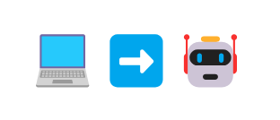
机器人的“建筑蓝图”
我们需要一种统一的“语言”来描述机器人。下一节课，我们将学习这个机器人世界的“建筑蓝图”—— URDF
(Unified Robot Description Format)

Slide 39
一个基本问题
思考一个问题，我们要向计算机描述一个人的身体结构，我们会怎么说？
“这个人有一个躯干，躯干上连着一个脖子，脖子上连着一个头...”
我们需要一种标准化的语言来精确描述这种连接关系和每个部件的属性。

Slide 40
URDF
Unified Robot Description Format
统一机器人描述格式
它就是机器人世界的这门“解剖学语言”，一个基于 XML格式 的文件，专门用来描述机器人的运动学模型和动力学模型。

Slide 41
核心价值: “统一” (Unified)
只要你用URDF定义了你的机器人...
理论上，这个模型就可以被几乎所有的主流机器人软件和仿真器加载和使用。
ROS
Gazebo
PyBullet
Isaac Sim
MuJoCo
Three.js
一次定义，处处使用
这，就是URDF的强大之处。

Slide 42
URDF的核心世界观
连杆 (Links) 与 关节 (Joints)

Slide 43
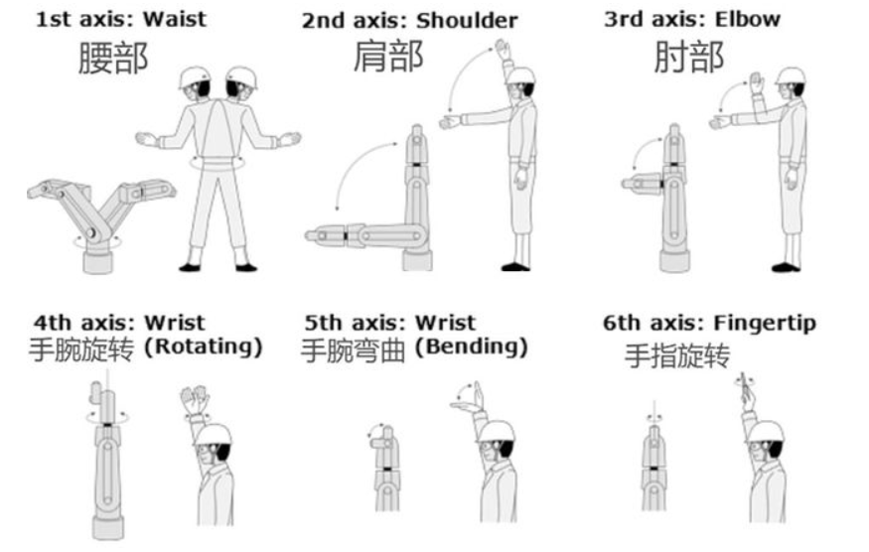
核心概念类比
人体骨骼
机械臂结构

Slide 44
核心元素一：连杆 (Link)
在URDF的世界里，机器人所有刚性的、不会变形的部件，都被称为 Link。
你可以把它想象成我们身体的“骨骼”，比如上臂、小臂、手掌。
它们是机器人的实体部分。

Slide 45
核心元素二：关节 (Joint)
Joint 则用来描述 Links 之间的连接关系和运动方式。
它就像我们身体的“关节”，比如肘关节、腕关节。
它定义了‘小臂’如何连接到‘上臂’上，以及它能如何运动（比如旋转）。

Slide 46
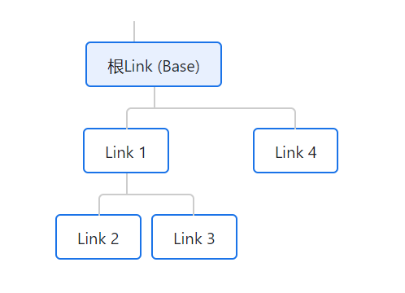
组合起来：树状结构 (Tree Structure)
一个机器人模型就是由一系列的Links通过Joints连接而成的树状结构。
约束：必须有一个根Link (Root Link)，且不允许出现闭环！

Slide 47
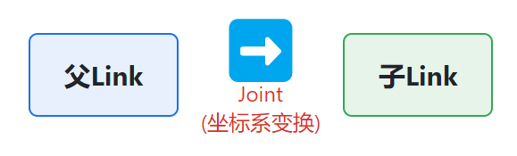
关键规则：父子关系
(Parent-Child Relationship)
每个Joint都连接着两个Link：一个父Link (Parent Link)和一个子Link (Child Link)
这定义了坐标系的变换方向。

Slide 48
实例解析：肘关节
连接“上臂”和“小臂”的“肘关节”：
“上臂”是父Link，“小臂”是子Link。
我们描述的是，“小臂”相对于“上臂”的位置和运动。

Slide 49
最终形成：运动学链
这个父子关系链，从根Link开始，一级一级地传递下去...
...最终构成了整个机器人的运动学链 (Kinematic Chain)。

Slide 50
总结：URDF的心智模型
Link (连杆)
是“骨骼”，刚性实体。
Joint (关节)
是“关节”，定义连接与运动。
它们通过父子关系，构成了一个无闭环的树状结构。

Slide 51
根标签: <robot>
所有URDF文件都必须由一个 <robot> 标签包裹。
它就像一个房子的地基，包含了机器人所有的定义。
我们可以通过 name 属性给机器人起一个名字。
<?xml version="1.0"?>
<robotname="simple_robotic_arm">
<!-- 所有的 links 和 joints 都将在这里定义 -->
</robot>

Slide 52
<link> 标签: 定义“骨骼”
我们用 <link> 标签来定义一块“骨骼”。
每个 <link> 都必须有一个独一无二的 name 属性。
一个 <link> 标签内部，主要包含三个核心子标签：
- <visual> (视觉)
- <collision> (碰撞)
- <inertial> (惯性)
<linkname="base_link">
<!-- 视觉、碰撞、惯性属性 -->
<visual> ... </visual>
<collision> ... </collision>
<inertial> ... </inertial>
</link>

Slide 53
Link子标签(1): <visual>
定义机器人“看起来像什么”。
它只负责渲染，不参与物理计算。
<geometry>: 定义形状。可以是简单几何体(<box>, <cylinder>)或外部3D模型(<mesh>)。
<origin>: 定义视觉形状相对于Link坐标系原点的位置(xyz)和姿态(rpy)。
<material>: 定义颜色和纹理。
<visual>
<geometry>
<cylinder length="0.1"radius="0.05"/>
</geometry>
<originxyz="0 0 0.05"rpy="0 0 0"/>
<material name="grey">
<color rgba="0.5 0.5 0.5 1"/>
</material>
</visual>

Slide 54
Link子标签(2): <collision>
定义物理引擎用来计算碰撞的碰撞体。
它对用户不可见，但对物理引擎可见。
为了提高计算效率，碰撞体通常是比视觉模型更简单的几何形状。

Slide 55
Link子标签(3): <inertial>
定义Link的动力学属性。
<mass>: 质量 (单位: kg)。
<inertia>: 惯性张量。描述物体旋转的难易程度。
<origin>: 质心(Center of Mass)相对于Link坐标系原点的位置。
对于运动学仿真，可以忽略或用简化值。对于动力学仿真，至关重要。
<inertial>
<mass value="0.1"/>
<inertia ixx="0.01"iyy="0.01"izz="0.01"ixy="0"ixz="0"iyz="0"/>
</inertial>

Slide 56
<joint> 标签: 连接“骨骼”
这是URDF的灵魂，定义了Links如何连接和运动。
<joint name="joint1" type="revolute">
<parentlink="base_link"/>
<childlink="arm1_link"/><originxyz="0 0 0.1"rpy="0 0 0"/>
<axisxyz="0 0 1"/>
<limitlower="-1.57"upper="1.57"effort="10"
velocity="1.0"/>
</joint>

Slide 57
Joint属性(1): type (关节类型)
这是最重要的属性之一，定义了关节的运动自由度。
revolute: 旋转关节，绕单轴旋转 (如 肘关节)。
prismatic: 移动关节，沿单轴平移 (如 伸缩臂)。
fixed: 固定关节，父子Link之间无相对运动，完全焊死。
continuous: 连续旋转关节，没有角度限制 (如 轮子)。

Slide 58
Joint子标签(1): parent, child, origin
<parent> & <child>: 定义了连接的父子Link，明确了运动学链的方向。
<origin>: 极其关键！它定义了子Link坐标系相对于父Link坐标系的静态位姿。简单说，就是关节的“安装位置”。

Slide 59
Joint子标签(2): axis, limit
<axis>: 对于revolute和prismatic关节，定义了运动轴的方向。这个方向是在关节自身的坐标系（即子Link坐标系）下定义的。
例: xyz="0 0 1" 表示绕Z轴旋转/移动。
<limit>: 定义了关节的运动极限。
lower/upper: 位置(角度/长度)的下/上限。
effort: 最大能施加的力/力矩。
velocity: 最大速度。
<jointname="joint1"type="revolute">
<!-- 定义运动轴 -->
<axisxyz="0 0 1"/>
<!-- 定义运动极限 -->
<limitlower="-1.57"upper="1.57"
effort="10"velocity="1.0"/>
</joint>

Slide 60
"这个机器人叫simple_robotic_arm。"
<robot name="simple_robotic_arm"> ... </robot>
"它有一个叫base_link的基座..."
<linkname="base_link"> ... </link>
"...然后有一个叫joint1的旋转关节..."
<jointname="joint1"type="revolute"> ... </joint>
"...它把arm1_link(子)连接到了base_link(父)上..."
<parentlink="base_link"/><childlink="arm1_link"/>
"...安装位置在基座上方0.1米处，并且是绕着Z轴旋转的。"
<originxyz="0 0 0.1"/><axisxyz="0 0 1"/>

Slide 61
实战： 机械臂urdf从零到一

